Slide 1

提纲
4.1 自顶向下的分析
4.2 预测分析法
4.3 自底向上的分析
4.4 LR分析法
4.5 语法分析器自动生成工具

Slide 2
4.3 自底向上的语法分析
任务：从分析树的底部(叶节点)向顶部(根节点)方向构造分析树，可以看成是将输入串w归约为文法开始符号S的过程。
核心思想：从左到右扫描输入串，反复选择产生式进行最左归约（反向构建最右推导），如果最后能归约出文法的开始符号，则输入串是合法的句子，否则有语法错误。

Slide 3
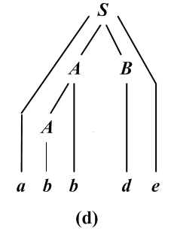
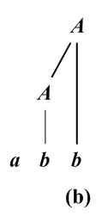
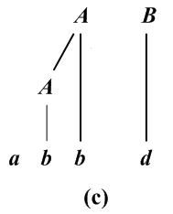

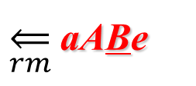
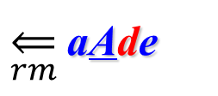
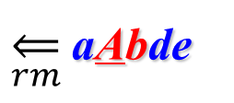
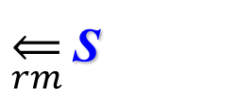
目标：构建最左归约过程
设文法G为：S→aABe A→Ab|b B→d
句子分析： abbde
abbde
$\overset{⇐}{rm}$ aAbde
$\overset{⇐}{rm}$ aAde
$\overset{⇐}{rm}$ aABe
对于非二义性文法，任意右句型的最左归约过程是唯一的
最左归约每一步得到的都是最右句型，称为规范句型
$\overset{⇐}{rm}$ S
最左归约的核心问题：选择哪个子串进行归约？归约为哪个非终结符？

Slide 4
目标：构建最左归约过程
设文法G为：S→aABe A→Ab|b B→d
句子分析： abbde
S
S
S
S
abbde
$\overset{⇐}{rm}$ aAbde
a
A
B
e
a
A
B
e
a
A
B
e
a
A
B
e
$\overset{⇐}{rm}$ aAde
A
b
d
A
b
d
d
aABe的句柄
$\overset{⇐}{rm}$ aABe
b
aAbde的句柄
aAde的句柄
$\overset{⇐}{rm}$ S
abbde的句柄
规范句型每步最左归约选择归约的子串都是该规范句型对应分析树的最左直接短语(只有父子两代子树的边缘)，称为规范句型的句柄。

Slide 5
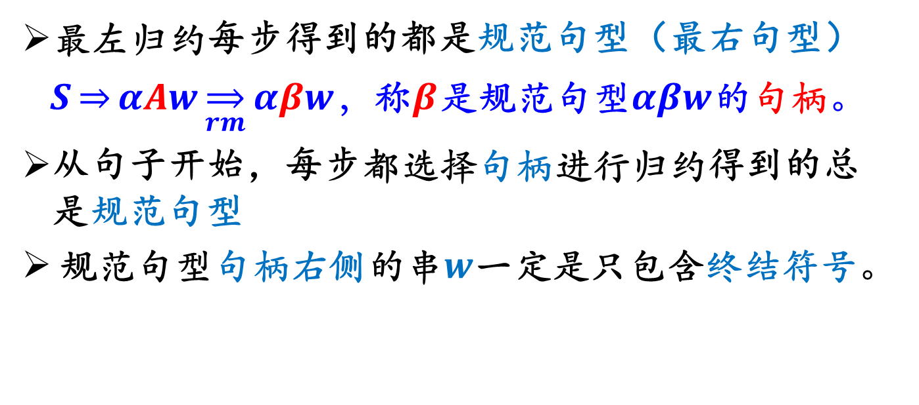
句柄的定义
最左归约每步得到的都是规范句型（最右句型）
$S\overset{⇒}{}αAw\overset{⇒}{rm}αβw$，称$β$是规范句型$αβw$的句柄。
从句子开始，每步都选择句柄进行归约得到的总是规范句型
规范句型句柄右侧的串$w$一定是只包含终结符号。
*
rm
如何在规范句型中找到句柄呢？

Slide 6
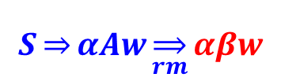
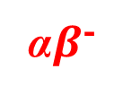
自底向上分析的通用框架——移入-归约分析
$$S\underset{⇒}{}αAw\overset{⇒}{rm}αβw$$
*
rm
w⁺
初始格局：
栈：$
输入缓冲区：w$
输入
id + id * id $
栈
分析过程：
从左到右扫描输入串，根据分析表将输入符号压入栈，一旦句柄在栈顶形成，再根据分析表将其归约为对应的产生式头。重复这个过程，直到分析结束。
移入-归约控制程序
T
+
id
$
输出
α$β$⁻
分析表M
任何时刻：栈内容 + 剩余输入串 ＝ 规范句型

Slide 7
例：移入-归约分析
栈 剩余输入 动作
$ id+(id+id) $
$ id +(id+id) $ 移入
$ E +(id+id) $ 归约: E→id
$ E+ (id+id) $ 移入
$ E+( id+id) $ 移入
$ E+(id +id) $ 移入
$ E+(E +id) $ 归约: E→id
$ E+(E+ id) $ 移入
$ E+(E+id ) $ 移入
$ E+(E+E ) $ 归约: E→id
$ E+(E ) $ 归约: E→E+E
$ E+(E) $ 移入
$ E+E $ 归约: E→(E)
$ E $ 归约: E→E+E
文法
① E → E+E
② E → E*E
③ E → (E)
④ E → id
最
左
归约
E
E
E
E
E
E
E
E
E
E
E
E
id + ( id + id )

Slide 8
自底向上分析的通用分析器——移入-归约分析
分析器的四种动作
1) 移入：将当前输入符号移入栈
2) 归约：将栈顶的句柄（某产生式右部）替换为对应产生式的头部。
3) 接受：分析成功。
格局：$S$
4) 出错：出错处理。表项无定义。
w⁺
输入
id + id * id $
栈
移入-归约控制程序
T
+
id
$
输出
α$β$⁻
如何正确地识别句柄！
分析表M
分析表 : 指导分析器何时进行移入，何时进行归约，用哪个产生式进行归约。

Slide 9
提纲
4.1 自顶向下的分析
4.2 预测分析法
4.3 自底向上的分析
4.4 LR分析法
4.5 语法分析器自动生成工具

Slide 10
4.4 LR 分析法（状态法）
LR分析技术是美国计算机科学家高德纳(Donald Knuth)于1965年首先提出来的。
优点：适用范围广；分析速度快；报错准确。
LR分析方法是已知的最通用的无回溯的移进－归约分析方法；
几乎所有描述程序设计语言的上下文无关文法，都能够构造LR语法分析器；
可以使用LR方法进行分析的文法类是可以使用LL方法进行语法分析的文法类的真超集。

Slide 11
4.4 LR 分析法
LR(k)分析法可分析LR(k)文法产生的语言
L ：从左到右扫描输入符号
R ：反向构造最右推导（最左归约）
k ：超前读入k个符号，以便确定分析器的动作。
k = 0 和 k = 1 这两种情况具有实践意义
当省略(k)时，表示k =1

Slide 12
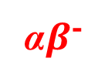
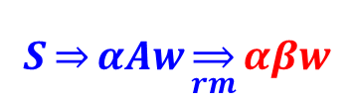
LR 分析器的总体结构
$$S\underset{⇒}{}αAw\overset{⇒}{rm}αβw$$
*
rm
输入缓冲区
w⁺
a₁ … a_{i} … a_{n} $
状态/符号栈
S_{m}
S_{m-1}
…
…
…
S₁
S₀
X_{m}
X_{m-1}
…
…
…
X₁
$
LR分析
主控程序
产生式序列
α$β$⁻
动作表
ACTION
转移表
GOTO
分析表

Slide 13
LR 分析表的结构
状态 | ACTION |  |  | GOTO
 | a | b | $ | S | B
0 | s3 | s4 |  | 1 | 2
1 |  |  | acc
2 | s3 | s4 |  |  | 5
3 | s3 | s4 |  |  | 6
4 | r3 | r3 | r3
5 | r1 | r1 | r1
6 | r2 | r2 | r2
例：文法
① S→BB
② B→aB
③ B→b
不同的LR分析法，表项的构建方法不同，但结构相同，分析过程相同
sn：移入(shift)，即将当前输入符号和状态n 压入栈
rn：归约(reduce)，即用第n个产生式进行归约

Slide 14
LR 分析表的结构
状态 | ACTION |  |  | GOTO
 | a | b | $ | S | B
0 | s3 | s4 |  | 1 | 2
1 |  |  | acc
2 | s3 | s4 |  |  | 5
3 | s3 | s4 |  |  | 6
4 | r3 | r3 | r3
5 | r1 | r1 | r1
6 | r2 | r2 | r2
例
文法
① S→BB
② B→aB
③ B→b
栈 剩余输入
0
$ $
B
4
输入 b a b
B
b
a
b

Slide 15
LR 分析表的结构
状态 | ACTION |  |  | GOTO
 | a | b | $ | S | B
0 | s3 | s4 |  | 1 | 2
1 |  |  | acc
2 | s3 | s4 |  |  | 5
3 | s3 | s4 |  |  | 6
4 | r3 | r3 | r3
5 | r1 | r1 | r1
6 | r2 | r2 | r2
例
文法
① S→BB
② B→aB
③ B→b
栈 剩余输入
0
$ $
B
B
2
3
4
输入 b a b
B
a
b

Slide 16
LR 分析表的结构
状态 | ACTION |  |  | GOTO
 | a | b | $ | S | B
0 | s3 | s4 |  | 1 | 2
1 |  |  | acc
2 | s3 | s4 |  |  | 5
3 | s3 | s4 |  |  | 6
4 | r3 | r3 | r3
5 | r1 | r1 | r1
6 | r2 | r2 | r2
例
文法
① S→BB
② B→aB
③ B→b
B
栈 剩余输入
0
$ $
B
B
2
3
6
输入 b a b
B
a
B

Slide 17
LR 分析表的结构
状态 | ACTION |  |  | GOTO
 | a | b | $ | S | B
0 | s3 | s4 |  | 1 | 2
1 |  |  | acc
2 | s3 | s4 |  |  | 5
3 | s3 | s4 |  |  | 6
4 | r3 | r3 | r3
5 | r1 | r1 | r1
6 | r2 | r2 | r2
例
文法
① S→BB
② B→aB
③ B→b
S
B
栈 剩余输入
0
$ $
B
B
2
5
输入 b a b
B
B

Slide 18
LR 分析表的结构
状态 | ACTION |  |  | GOTO
 | a | b | $ | S | B
0 | s3 | s4 |  | 1 | 2
1 |  |  | acc
2 | s3 | s4 |  |  | 5
3 | s3 | s4 |  |  | 6
4 | r3 | r3 | r3
5 | r1 | r1 | r1
6 | r2 | r2 | r2
例
文法
① S→BB
② B→aB
③ B→b
S
B
栈 剩余输入
0
$ $
B
B
1
输入 b a b
S
分析 成功！

Slide 19
LR 分析器的工作过程
初始化
s₀
$ a₁a₂…a_{n} $
一般情况下
s₀s₁… s_{m}
$X₁…X_{m} a_{i}a_{i+1}…a_{n} $
①如果ACTION [s_{m}, a_{i}]= sx，那么格局变为：
s₀s₁… s_{m} x
$X₁…X_{m}a_{i} a_{i+1}…a_{n} $

Slide 20
LR 分析器的工作过程
初始化
s₀
$ a₁a₂…a_{n} $
一般情况下
s₀s₁… s_{m}
$X₁…X_{m} a_{i}a_{i+1}…a_{n} $
②如果ACTION[s_{m} , a_{i}]= rx 表示用第x个产生式A→X_{m-(k-1)}…X_{m}
进行归约，那么格局变为：
s₀ s₁… s_{m-k}
$ X₁…X_{m-k} A a_{i} a_{i+1}…a_{n} $
如果GOTO[s_{m-k} , A]=y，那么格局变为：
s₀ s₁… s_{m-k} y
$ X₁…X_{m-k} A a_{i} a_{i+1}…a_{n} $

Slide 21
LR 分析器的工作过程
初始化
s₀
$ a₁a₂…a_{n} $
一般情况下
s₀s₁… s_{m}
$X₁…X_{m} a_{i}a_{i+1}…a_{n} $
③如果ACTION[s_{m} , a_{i}]=acc，那么分析成功
④如果ACTION[s_{m} , a_{i}]=err ，那么出现语法错误

Slide 22
LR 分析算法
输入：串w和LR语法分析表，该表描述了文法G的ACTION函数和GOTO函数。
输出：如果w在 L(G)中，则输出w的自底向上语法分析过程中的归约步骤；否则给出一个错误指示。
方法：初始时，语法分析器栈中的内容为初始状态s₀，输入缓冲区中的内容为w$。然后，语法分析器执行下面的程序：
令a为w$的第一个符号；
while(1) { /* 永远重复*/
令s是栈顶的状态；
if ( ACTION [s，a] = st ) {
将状态t压入栈中；// 不需要压入符号
令a为下一个输入符号；
} else if (ACTION [s，a] =归约A → β ) {
从栈中弹出│ β │个符号；
将GOTO [t，A]压入栈中；
输出产生式 A → β ；
} else if (ACTION [s，a] =接受) break； /* 语法分析完成*/
else调用错误恢复例程；
}
归约过程中不关心这个符号是什么。
每个状态与唯一的一个终结符号对应。因此，可以省略符号栈。

Slide 23
如何构造给定文法的LR分析表？
LR(0)分析
SLR分析
LR(1)分析
LALR分析

Slide 24
4.4.1 LR(0) 分析
句柄是逐步形成的，用“项目”表示句柄识别的进展程度
右部某位置标有圆点的产生式称为相应文法的一个LR(0)项目（简称为项目）
A→ α₁·α₂
例：S→bBB
项目描述了句柄识别的进展状态
移入项目
S → ·bBB
S → b·BB
S → bB·B
S → bBB·
待约项目
产生式 A→ε 只生成一个项目A→ ·
归约项目

Slide 25
增广文法 (Augmented Grammar)
如果G 是一个以S为开始符号的文法，则G的增广文法 G' 就是在G中加上新开始符号S' 和产生式S' → S而得到的文法
例
0) E' → E
1) E → E + T
2) E → T
3) T → T * F
4) T → F
5) F → ( E )
6) F → id
1) E → E + T
2) E → T
3) T → T * F
4) T → F
5) F → ( E )
6) F → id
引入这个新的开始产生式的目的是使得文法开始符号仅出现在一个产生式的左边，从而使得分析器只有一个接受状态

Slide 26
文法中的LR(0)项目
① S'→S ② S→vI:T ③ I→I,i ④ I→i ⑤ T →r
(2) S→·vI:T
(3) S→v·I:T
(4) S→vI·:T
(5) S→vI:·T
(6) S→vI:T·
初始项目
(7) I→·I,i
(8) I→I·,i
(9) I→I,·i
(10)I→I,i·
(0) S'→·S
(1) S'→S·
(11) I→·i
(12) I→i·
(13) T→·r
(14) T→r·
接收项目
归约项目
移进项目：形如A→α· aβ，其中 a∈V_{T} 分析时，需要把a移进栈
待约项目：形如A→α· Bβ，其中 B∈V_{N} ，等待归约出B
归约项目：形如A→α· 句柄已形成，可以归约

Slide 27
文法中的LR(0)项目
① S'→S ② S→vI:T ③ I→I,i ④ I→i ⑤ T →r
(2) S→·vI:T
(3) S→v·I:T
(4) S→vI·:T
(5) S→vI:·T
(6) S→vI:T·
(7) I→·I,i
(8) I→I·,i
(9) I→I,·i
(10)I→I,i·
(0) S'→·S
(1) S'→S·
(11) I→·i
(12) I→i·
(13) T→·r
(14) T→r·
后继项目（Successive Item）
同属于一个产生式的项目，但圆点的位置只相差一个符号，
则称后者是前者的后继项目
A→α· Xβ的后继项目是A→αX·β

Slide 28
文法中的LR(0)项目
① S'→S ② S→vI:T ③ I→I,i ④ I→i ⑤ T →r
(2) S→·vI:T
(3) S→v·I:T
(4) S→vI·:T
(5) S→vI:·T
(6) S→vI:T·
(7) I→·I,i
(8) I→I·,i
(9) I→I,·i
(10)I→I,i·
(0) S'→·S
(1) S'→S·
(11) I→·i
(12) I→i·
(13) T→·r
(14) T→r·
使用LR(0)项目可以构造LR(0)自动机，该自动机可以识别可能出现在栈中的所有串，可用于做出语法分析决定。

Slide 29
例：LR(0)自动机
核心项目：S‘ →·S和所有点不在最左端的项目。
非核心项目：除了
S‘ →·S之外的点在最左端的项目。
文法
(0) S' → S
(1) S → BB
(2) B → aB
(3) B → b
I₀:
S' →·S
S→·BB
B→·aB
B→·b
S
I₁:
S' →S·
B
B
I₂:
S→B·B
B→·aB
B→·b
I₅:
S→BB·
项集的闭包：LR(0)自动机每个状态都是核心项目集合的闭包。
a
b
b
a
I₄:
B→b·
b
LR(0)项集规范族：
所有规范LR(0)项集的集合
I₃:
B→a·B
B→·aB
B→·b
I₆:
B→aB·
B
a

Slide 30
例：LR(0)自动机
文法
(0) S' → S
(1) S → BB
(2) B → aB
(3) B → b
I₀:
S' →·S
S→·BB
B→·aB
B→·b
S
I₁:
S' →S·
LR(0)分析表
状态 | ACTION |  |  | GOTO
 | a | b | $ | S | B
0
1
2
3
4
5
6
B
B
I₂:
S→B·B
B→·aB
B→·b
I₅:
S→BB·
s3
s4
1
2
acc
a
b
b
s3
s4
5
a
I₄:
B→b·
s3
s4
6
LR(0)中的“0”表示：
执行归约动作时，不需查看输入符号。
b
r3 | r3 | r3
I₃:
B→a·B
B→·aB
B→·b
I₆:
B→aB·
B
r1 | r1 | r1
a
r2 | r2 | r2

Slide 31
例：LR(0)自动机
该自动机识别所有可能出现在分析栈中的符号串，称为规范句型的活前缀。
文法
(0) S' → S
(1) S → BB
(2) B → aB
(3) B → b
I₀:
S' →·S
S→·BB
B→·aB
B→·b
S
I₁:
S' →S·
LR(0)分析表
状态 | ACTION |  |  | GOTO
 | a | b | $ | S | B
0 | s3 | s4 |  | 1 | 2
1 |  |  | acc
2 | s3 | s4 |  |  | 5
3 | s3 | s4 |  |  | 6
4 | r3 | r3 | r3
5 | r1 | r1 | r1
6 | r2 | r2 | r2
B
B
I₂:
S→B·B
B→·aB
B→·b
I₅:
S→BB·
某状态所有入边上标记的符号是相同的。即核心项目圆点左侧的符号
b
b
a
I₄:
B→b·
a
b
I₃:
B→a·B
B→·aB
B→·b
I₆:
B→aB·
B
例如：分析abb$
a

Slide 32
分析栈中的内容有什么特点？*
是某一规范句型的前缀
且不能越过句柄的右端
例：句型 var <IDS>, i : real
前缀
ε
var
var <IDS>
var <IDS>,
var <IDS>, i
var <IDS>, i :
var <IDS>, i : real
语法：
(1) <S>→var <IDS> : <TYPE>
(2) <IDS>→<IDS> , i
(3) <IDS>→i
(4) <TYPE>→real|int|char|bool
句柄
对句柄的识别就相当于规范句型活前缀的识别
若移入当前符号不再构成活前缀时，就是形成了句柄，应该归约了，否则出错。
<IDS>→ . <IDS> , i
<IDS>→ <IDS> . , i
<IDS>→ <IDS> , . i
活前缀
<IDS>→ <IDS> , i .
不会出现在分析栈中

Slide 33
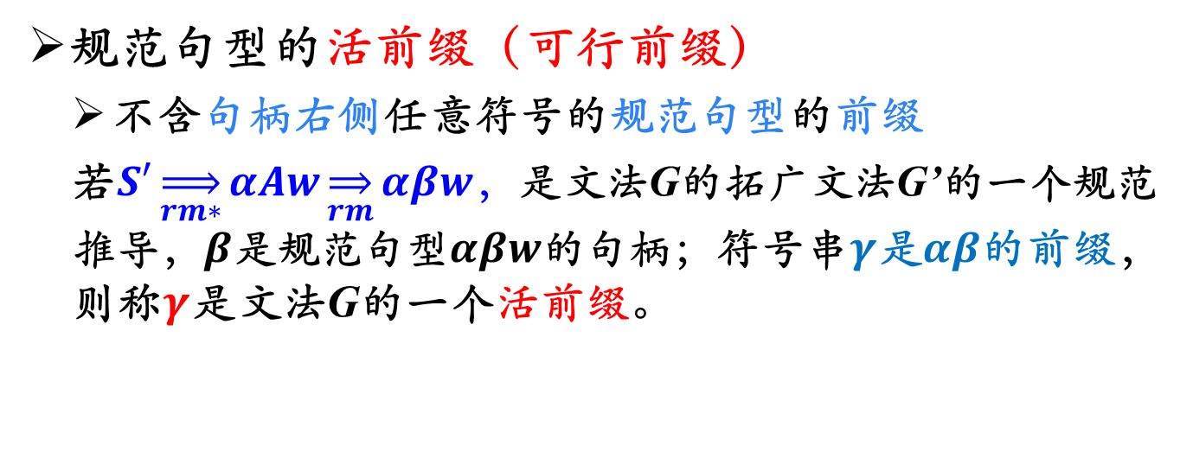
活前缀(Active Prefix)*
规范句型的活前缀（可行前缀）
不含句柄右侧任意符号的规范句型的前缀
若$S′\overset{⇒}{rm∗}αAw\overset{⇒}{rm}αβw$，是文法G的拓广文法G’的一个规范推导，$β$是规范句型$αβw$的句柄；符号串$γ$是$αβ$的前缀，则称$γ$是文法G的一个活前缀。
活前缀是可以出现在分析栈中的符号串

Slide 34
例：LR(0)自动机
任一时刻分析栈中的符号串，一定是从初始状态到栈顶状态的路径上对应的符号串。
I₀:
S' →·S
S→·BB
B→·aB
B→·b
S
I₁:
S' →S·
LR(0)分析表
增广文法
(0) S' → S
(1) S → BB
(2) B → aB
(3) B → b
状态 | ACTION |  |  | GOTO
 | a | b | $ | S | B
0 | s3 | s4 |  | 1 | 2
1 |  |  | acc
2 | s3 | s4 |  |  | 5
3 | s3 | s4 |  |  | 6
4 | r3 | r3 | r3
5 | r1 | r1 | r1
6 | r2 | r2 | r2
B
B
I₂:
S→B·B
B→·aB
B→·b
I₅:
S→BB·
a
b
基于LR(0)项目识别增广文法全部活前缀的DFA。所有状态都是接收状态。
b
a
I₄:
B→b·
b
I₃:
B→a·B
B→·aB
B→·b
I₆:
B→aB·
B
I₁是句子识别状态
a
I₁ I₄ I₅ I₆是句柄识别状态

Slide 35
活前缀与句柄的关系*
设A→β 是句柄 ，栈中的规范句型活前缀与句柄的关系：
不含句柄的任何符号：A→. β
包含句柄的部分符号：A→ β₁ . β₂
包含句柄的全部符号：A→ β.

Slide 36
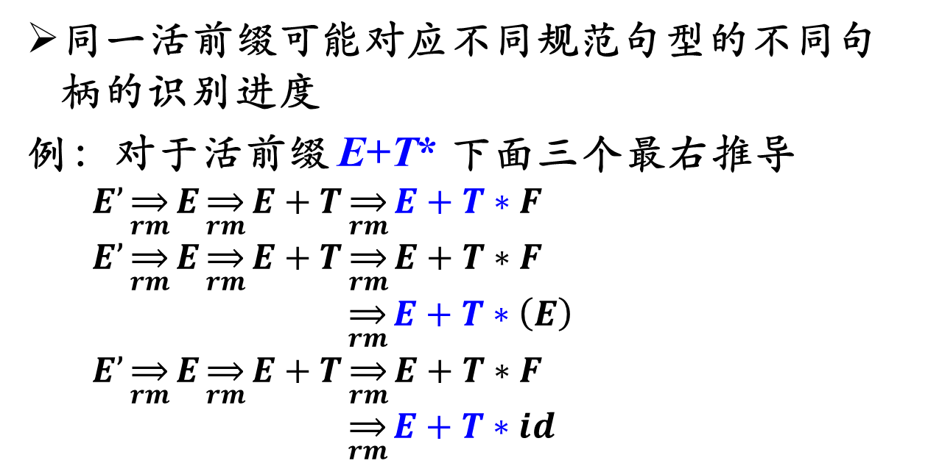



活前缀与句柄的关系*
同一活前缀可能对应不同规范句型的不同句柄的识别进度
例：对于活前缀 E+T* 下面三个最右推导
$$E’\overset{⇒}{rm}E\overset{⇒}{rm}E+T\overset{⇒}{rm}E+T∗F$$
$$E’\overset{⇒}{rm}E\overset{⇒}{rm}E+T\overset{⇒}{rm}E+T∗F$$
$\overset{⇒}{rm}E+T∗（E）$
$$E’\overset{⇒}{rm}E\overset{⇒}{rm}E+T\overset{⇒}{rm}E+T∗F$$
$\overset{⇒}{rm}E+T∗id$
T $→T∗.F$
称为
活前缀的有效项
F $→.(E)$
F $→.$id

Slide 37
LR(0)自动机的状态是活前缀的有效项集*
E
+
id
文法
(0) E′ → E
(1) E → E+T
(2) E → T
(3) T → T*F
(4) T → F
(5) F → (E)
(6) F → id
I₀:
E′ → · E
E→ · E+T
E→ · T
T→ · T*F
T→ · F
F→ · (E)
F→ · id
I₁:
E′ →E ·
E→E· +T
I₆:
E→ E+ · T
T→ · T*F
T→ · F
F→ · (E)
F→ · id
F
T
T
I₉:
E→E+T ·
T→T ·*F
I₂:
E→T ·
T→T · *F
*
*
(
F
I₃:
T→F ·
F
I₁₀:
T→T*F ·
I₇:
T→T* · F
F→ · (E)
F→ · id
F
(
T
id
I₄:
F→(· E )
E→ · E+T
E→ · T
T→ · T*F
T→ · F
F→ · (E)
F→ · id
I₈:
F→ (E · )
E→E · +T
+
I₅:
F→ id·
(
id
id
E
)
(
I₁₁:
F→(E) ·

Slide 38
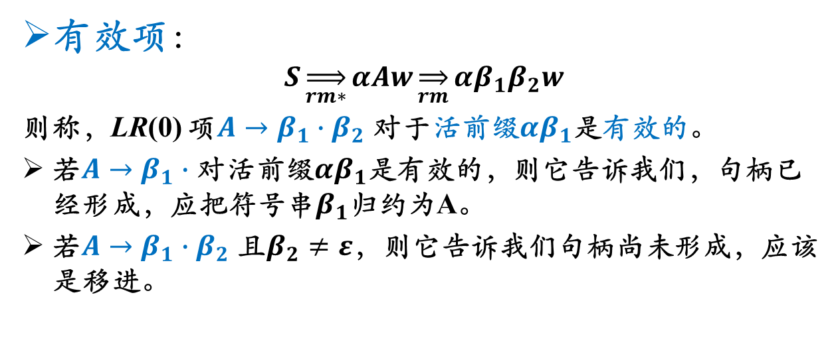
规范句型活前缀的有效项*
有效项：
$$S\overset{⇒}{rm∗}αAw\overset{⇒}{rm}αβ_{1}β_{2}w$$
则称，LR(0) 项${A→β}_{1}∙β_{2}$ 对于活前缀$αβ_{1}$是有效的。
若${A→β}_{1}∙$ 对活前缀$αβ_{1}$是有效的，则它告诉我们，句柄已经形成，应把符号串$β_{1}$归约为A。
若${A→β}_{1}∙β_{2}$ 且$β_{2}≠ε$，则它告诉我们句柄尚未形成，应该是移进。
找到当前活前缀的有效项，就能知道识别句柄的进度，就能知道是不是可以归约了!

Slide 39
LR(0)自动机的状态是活前缀的有效项集*
LR(0)自动机的状态是已识别的规范句型活前缀的有效项的集合
LR语法分析理论的核心定理：
从LR(0)自动机的初始状态沿某条路径到达的状态是这条路径识别的规范句型活前缀的有效项集。

Slide 40
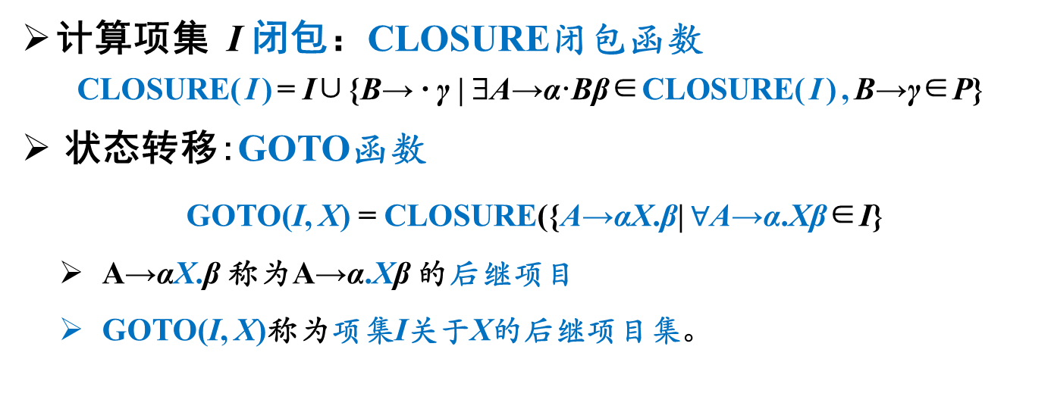
构造LR分析表的算法
CLOSURE闭包函数和GOTO函数
计算项集 I 闭包：CLOSURE闭包函数
CLOSURE(I)= I∪{B→ · γ | ∃A→α·Bβ∈CLOSURE(I),B→γ∈P}
状态转移:GOTO函数
GOTO(I, X) = CLOSURE({A→αX.β| $∀$A→α.Xβ∈I}
A→αX.β 称为A→α.Xβ 的后继项目
GOTO(I, X)称为项集I关于X的后继项目集。

Slide 41
CLOSURE( )函数
SetOfltems CLOSURE ( I ) {
J = I；
repeat
for ( J中的每个项A → α∙Bβ )
for ( G的每个产生式B → γ )
if ( 项B → ∙ γ不在J中 )
将B → ∙ γ加入J中；
until 在某一轮中没有新的项被加入到J中；
return J；
}

Slide 42
GOTO ( )函数
返回项目集I对应于文法符号X的后继项目集闭包
GOTO( I, X )=CLOSURE({A→αX·β | $∀$A→α·Xβ∈I })
SetOfltems GOTO ( I，X ) {
将J 初始化为空集；
for ( I 中的每个项A → α∙Xβ )
将项 A → αX∙β 加入到集合J 中；
return CLOSURE ( J )；
}

Slide 43
构造LR(0)自动机的状态集
规范LR(0) 项集族(Canonical LR(0) Collection)
C={ I₀ }∪{I | ∃J∈C, X∈V_{N}∪V_{T} , I=GOTO(J , X) }
void items( G' ) {
C＝{ CLOSURE ({[ S'→ ·S ] } ) }；
repeat
for (C中的每个项集 I )
for(每个文法符号X )
if ( GOTO ( I，X )非空且不在C中)
将GOTO ( I，X )加入C中；
until在某一轮中没有新的项集被加入到C中；
}

Slide 44
LR(0)分析表构造算法
构造G'的规范LR(0)项集族C = { I₀, I₁, … , I_{n}}
令I_{i}对应状态i。状态i的语法分析动作按照下面的方法决定：
if A→α·aβ∈I_{i} and GOTO( I_{i} , a )=I_{j} then ACTION[ i, a ]=sj
if A→α.Bβ∈I_{i} and GOTO( I_{i} , B )=I_{j} then GOTO[ i, B ]=j
if A→α·∈I_{i} 且A ≠ S' then for ∀a∈V_{T}∪{$} do ACTION[ i, a ]=rj （j是产生式A→α的编号）
if S'→S· ∈I_{i} then ACTION [ i, $ ]=acc
没有定义的所有条目都设置为“error”

Slide 45
LR(0) 自动机的形式化定义
文法
G = ( V_{N} , V_{T} , P , S )
LR(0)自动机
M = ( C, V_{N}∪V_{T} , GOTO, I₀ , F )
C = { I₀ }∪{ I | ∃J∈C, X∈V_{N}∪V_{T}, I = GOTO(J, X ) }
I₀ = CLOSURE({S′ →.S })
F = C (活前缀的识别状态)
语法分析句子的识别状态：
F ={包含项S′ →S·的状态}
思考：哪些状态是句柄的识别状态？

Slide 46
LR(0) 分析过程中的冲突
E
+
id
文法
(0) E′ → E
(1) E → E+T
(2) E → T
(3) T → T*F
(4) T → F
(5) F → (E)
(6) F → id
I₀:
E′ → · E
E→ · E+T
E→ · T
T→ · T*F
T→ · F
F→ · (E)
F→ · id
I₁:
E′ →E ·
E→E· +T
I₆:
E→ E+ · T
T→ · T*F
T→ · F
F→ · (E)
F→ · id
F
T
T
I₉:
E→E+T ·
T→T ·*F
I₂:
E→T ·
T→T · *F
*
*
(
F
I₃:
T→F ·
F
I₁₀:
T→T*F ·
I₇:
T→T* · F
F→ · (E)
F→ · id
F
(
T
id
I₄:
F→(· E )
E→ · E+T
E→ · T
T→ · T*F
T→ · F
F→ · (E)
F→ · id
I₈:
F→ (E · )
E→E · +T
+
I₅:
F→ id·
(
id
id
E
)
移入/归约冲突
(
I₁₁:
F→(E) ·

Slide 47
表达式文法的LR(0)分析表含有移入/归约冲突
状态 | ACTION |  |  |  |  |  | GOTO
 | id | ＋ | * | （ | ） | $ | E | T | F
0 | s5 |  |  | s₄ |  |  | 1 | 2 | 3
1 |  | s6 |  |  |  | acc
2 | r2 | r2 | r2/s7 | r2 | r2 | r2
3 | r4 | r4 | r4 | r4 | r4 | r4
4 | s5 |  |  | s4 |  |  | 8 | 2 | 3
5 | r6 | r6 | r6 | r6 | r6 | r6
6 | s5 |  |  | s4 |  |  |  | 9 | 3
7 | s5 |  |  | s4 |  |  |  |  | 10
8 |  | s6 |  |  | s11
9 | r1 | r1 | r1/s7 | r1 | r1 | r1
10 | r3 | r3 | r3 | r3 | r3 | r3
11 | r5 | r5 | r5 | r5 | r5 | r5

Slide 48
LR(0) 分析过程中的冲突
E
+
id
文法
(0) E′ → E
(1) E → E+T
(2) E → T
(3) T → T*F
(4) T → F
(5) F → (E)
(6) F → id
I₀:
E′ → · E
E→ · E+T
E→ · T
T→ · T*F
T→ · F
F→ · (E)
F→ · id
I₁:
E′ →E ·
E→E· +T
I₆:
E→ E+ · T
T→ · T*F
T→ · F
F→ · (E)
F→ · id
F
T
T
I₉:
E→E+T ·
T→T ·*F
I₂:
E→T ·
T→T · *F
*
*
(
F
I₃:
T→F ·
F
I₁₀:
T→T*F ·
I₇:
T→T* · F
F→ · (E)
F→ · id
F
(
T
id
I₄:
F→(· E )
E→ · E+T
E→ · T
T→ · T*F
T→ · F
F→ · (E)
F→ · id
I₈:
F→ (E · )
E→E · +T
+
I₅:
F→ id·
(
id
id
E
)
移入/归约冲突
(
I₁₁:
F→(E) ·

Slide 49
例：移入/归约冲突和归约/归约冲突
为什么会出现冲突？
如何消解冲突？
文法
(0) S′→ T (1) T → aBd
(2) T → ε (3) B →Tb
(4) B → ε
I₀:
S′ → · T
T→ · aBd
T → ·
T
I₁:
S′ → T ·
a
a
I₂:
T→a · Bd
B → · Tb
B → ·
T→ · aBd
T → ·
B
I₃:
T→aB · d
d
I₅:
T→aBd ·
如果LR(0)分析表中没有语法分析动作冲突，那么给定的文法就称为LR(0)文法
T
I₄:
B→T · b
b
I₆:
B→Tb ·
不是所有CFG都能用LR(0)方法进行分析，也就是说，CFG不总是LR(0)文法

Slide 50
课后练习
画出文法的LR(0)自动机，并画出LR(0)分析表，说明是不是LR(0)文法，为什么？
S → a | S + S | S S | S * | (S)

